Slide 1
C 프로그래밍
- XⅣ장. 고급 프로그램을 만들기 위한 C -
데이터분석학과

Slide 2

main() 함수
XⅣ장. 고급 프로그램을 만들기 위한 C
main( ) 함수의 매개변수
매개변수를 받아서 main( ) 함수를 만들고 빌드한 후 실행하는 형식

Slide 3
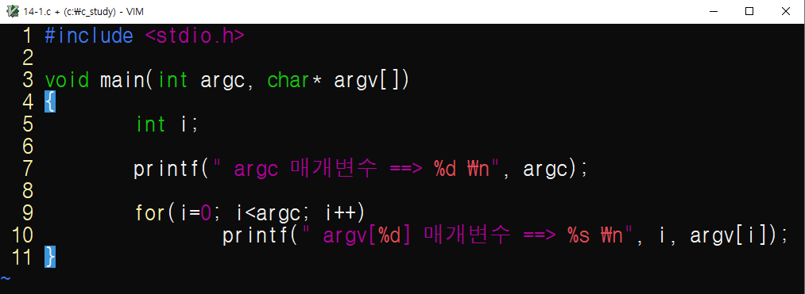
main() 함수
XⅣ장. 고급 프로그램을 만들기 위한 C
main( ) 함수에서의 매개변수 사용 프로그램
매개 변수를 지정함
매개 변수의 개수를 출력함
매개 변수의 개수만큼 반복하여 매개변수의 내용을 출력함

Slide 4
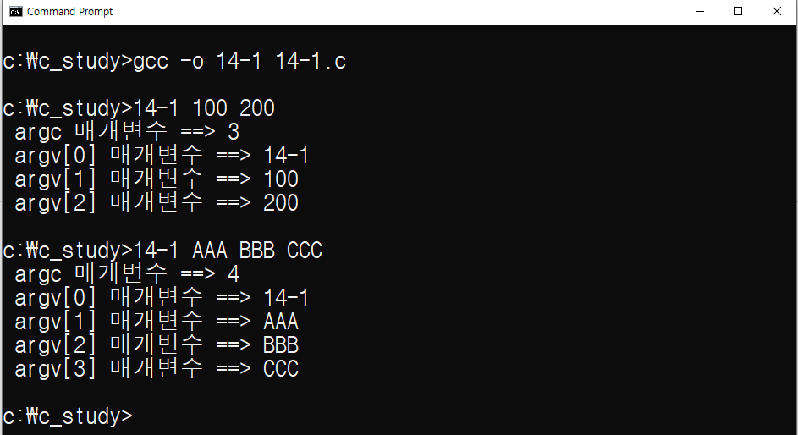
main() 함수
XⅣ장. 고급 프로그램을 만들기 위한 C
실행 결과

Slide 5
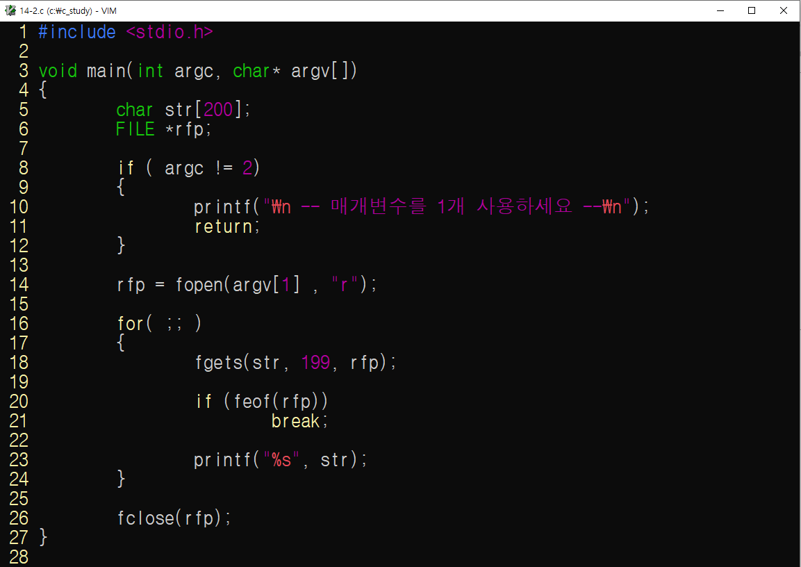
main() 함수
XⅣ장. 고급 프로그램을 만들기 위한 C
매개 변수가 하나가 아니면 메시지를 출력한 후 프로그램을 종료함
첫 번째 매개변수로 넘어온 것을 읽기 모드로 염
파일의 내용을 한 줄 읽어 들임
파일의 끝이면 무한 루프를 종료함
읽을 내용을 출력함

Slide 6
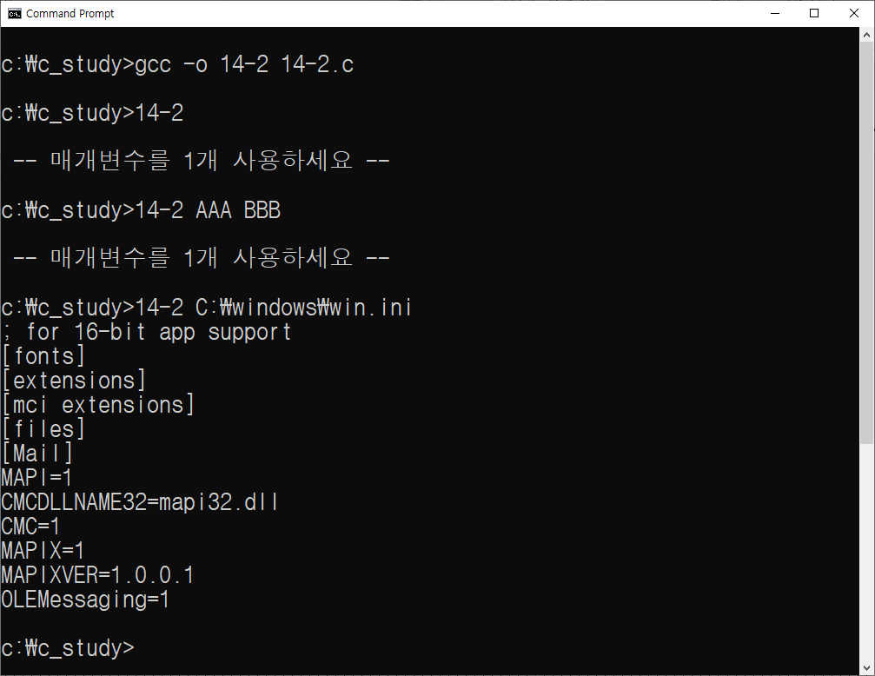
main() 함수
XⅣ장. 고급 프로그램을 만들기 위한 C
실행 결과

Slide 7
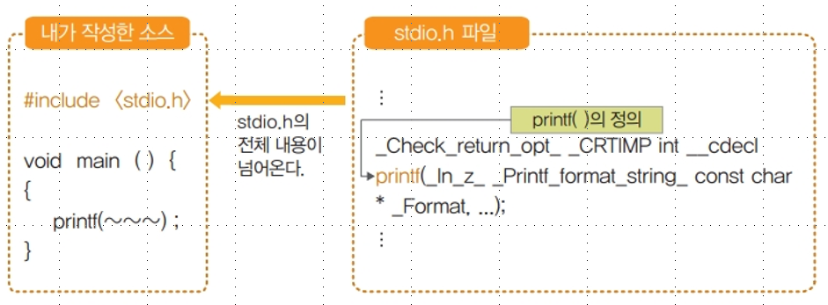
헤더 파일
XⅣ장. 고급 프로그램을 만들기 위한 C
헤더 파일의 이해
*.h라는 확장자를 사용하는 파일
파일에는 함수의 프로토타입이 선언되어 있으며 구조체 등의 데이터 구조가 정의되어 있음
printf( ) 함수 : 프로그램의 맨 첫 줄에 “#include <stdio.h>”를 썼기 때문에 printf( ) 함수를 만든 적이 없지만 화면에 무언가를 출력해주는 역할을 수행 해옴

Slide 8
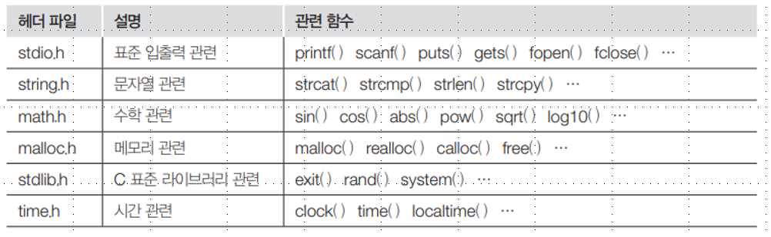

헤더 파일
XⅣ장. 고급 프로그램을 만들기 위한 C
헤더 파일과 관련된 함수의 종류
사용자가 만드는 헤더 파일
사용자가 만든 헤더 파일의 이름이 ‘myheader.h’ 일 경우

Slide 9
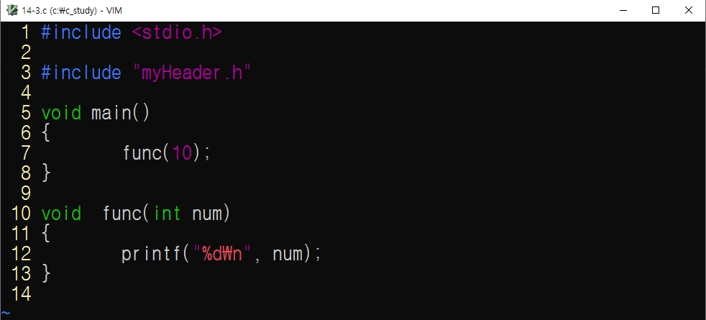
헤더 파일
XⅣ장. 고급 프로그램을 만들기 위한 C
헤더 파일의 내용에 다음 한 줄을 입력
사용자 정의 헤더 파일 사용 프로그램

Slide 10
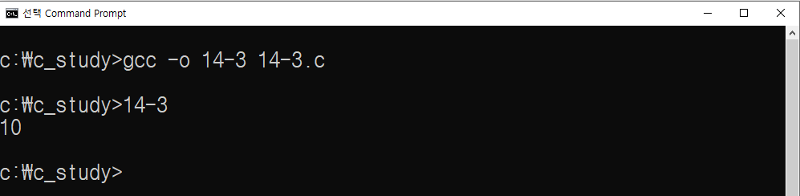
헤더 파일
XⅣ장. 고급 프로그램을 만들기 위한 C
실행 결과

Slide 11
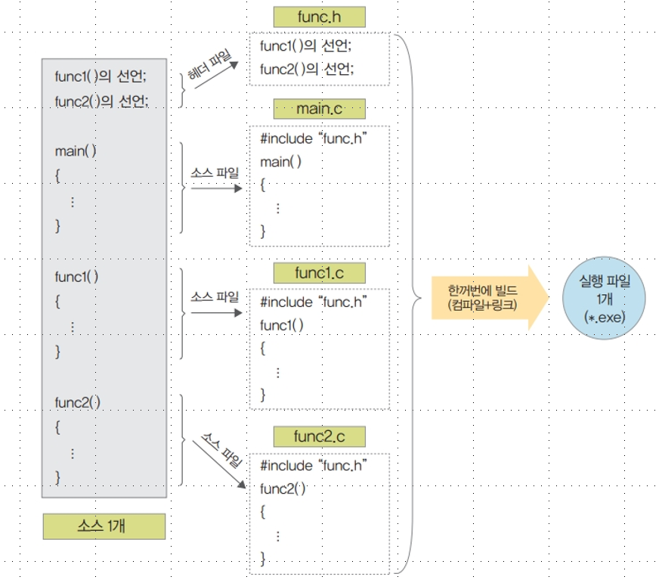
헤더 파일
XⅣ장. 고급 프로그램을 만들기 위한 C
하나의 파일을 여러 개의 파일로 분리하기

Slide 12
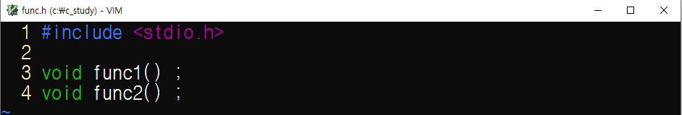
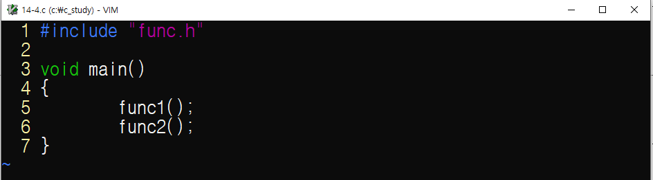
헤더 파일
XⅣ장. 고급 프로그램을 만들기 위한 C

Slide 13
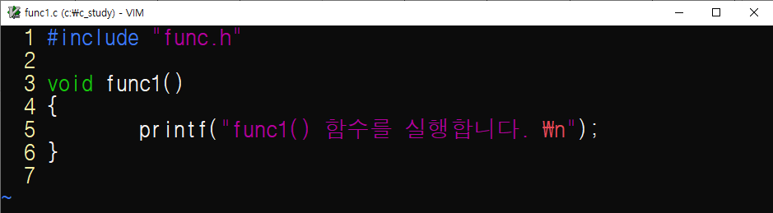
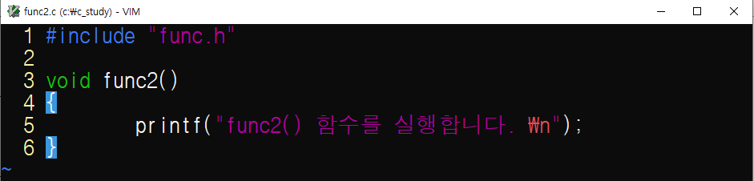
헤더 파일
XⅣ장. 고급 프로그램을 만들기 위한 C

Slide 14
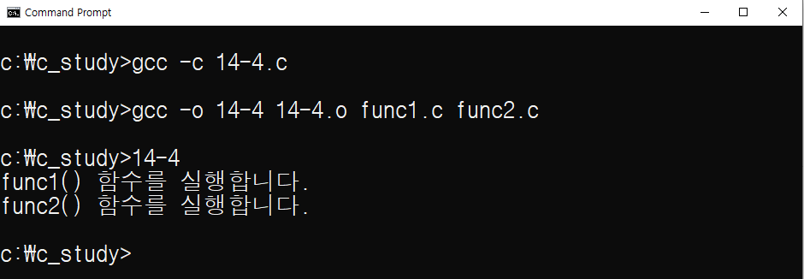
헤더 파일
XⅣ장. 고급 프로그램을 만들기 위한 C
실행 결과

Slide 15
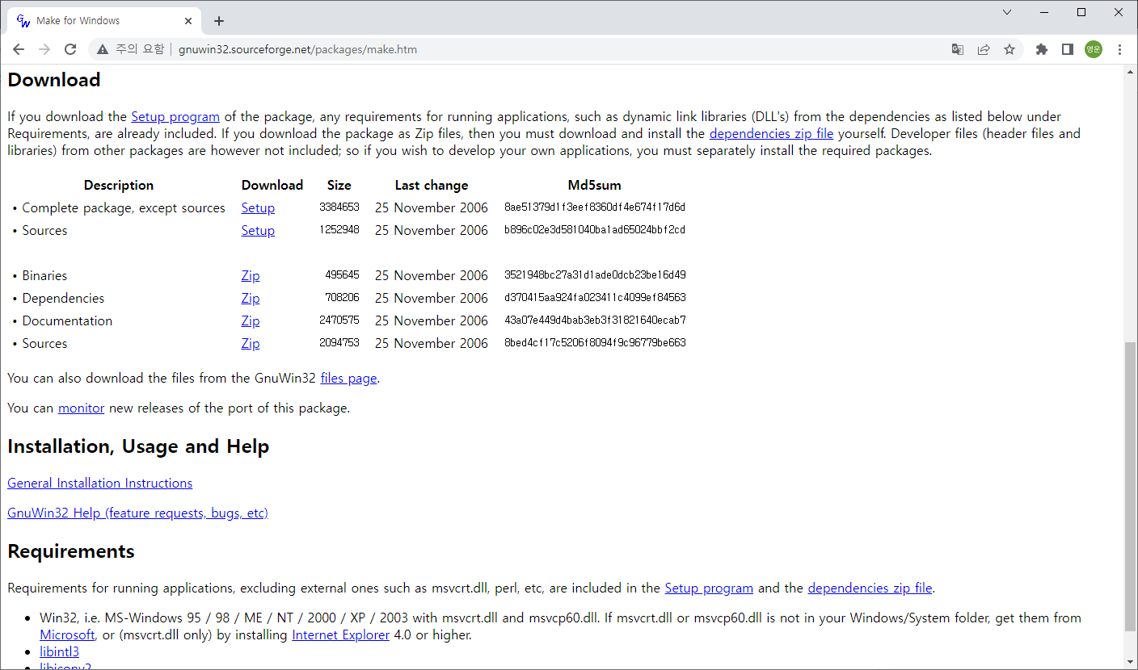
헤더 파일
XⅣ장. 고급 프로그램을 만들기 위한 C
Window용 Makefile 설치
http://gnuwin32.sourceforge.net/packages/make.htm 접속하여 Complete package except sources를 다운로드함

Slide 16
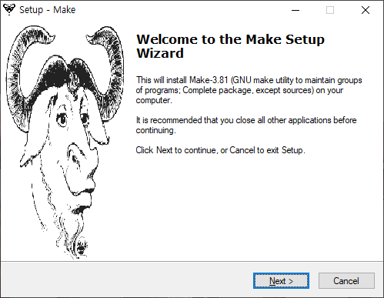
헤더 파일
XⅣ장. 고급 프로그램을 만들기 위한 C
Next 아이콘을 클릭함

Slide 17
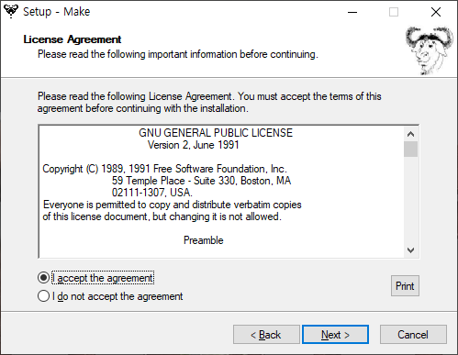
헤더 파일
XⅣ장. 고급 프로그램을 만들기 위한 C
‘I accept the agreement’ 선택 후 Next 아이콘을 클릭함

Slide 18
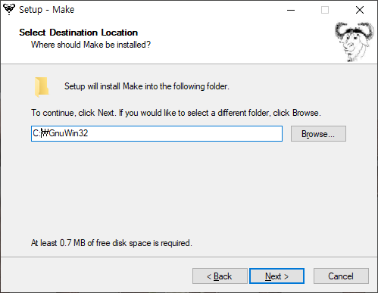
헤더 파일
XⅣ장. 고급 프로그램을 만들기 위한 C
폴더를 C:\GnuWin32로 변경 후 Next 아이콘을 클릭함

Slide 19
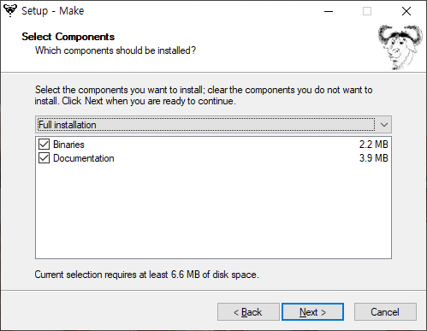
헤더 파일
XⅣ장. 고급 프로그램을 만들기 위한 C
Next 아이콘을 클릭함

Slide 20
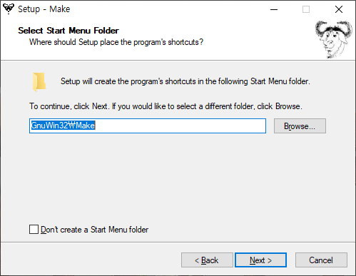
헤더 파일
XⅣ장. 고급 프로그램을 만들기 위한 C
Next 아이콘을 클릭함

Slide 21
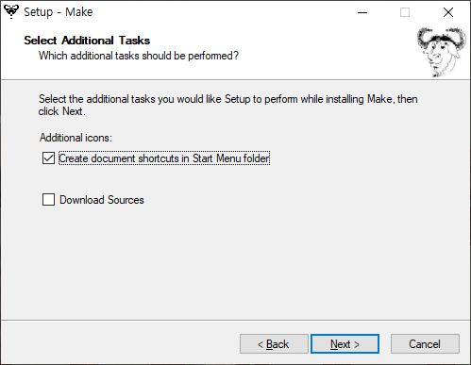
헤더 파일
XⅣ장. 고급 프로그램을 만들기 위한 C
Next 아이콘을 클릭함

Slide 22
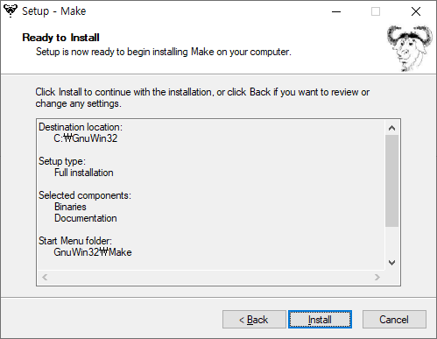
헤더 파일
XⅣ장. 고급 프로그램을 만들기 위한 C
Install 아이콘을 클릭함

Slide 23
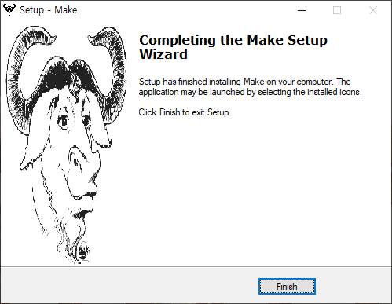
헤더 파일
XⅣ장. 고급 프로그램을 만들기 위한 C
Finish 아이콘을 클릭함

Slide 24
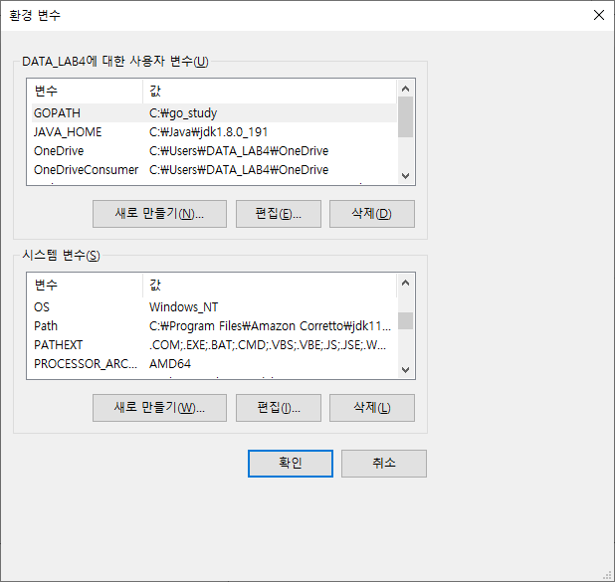
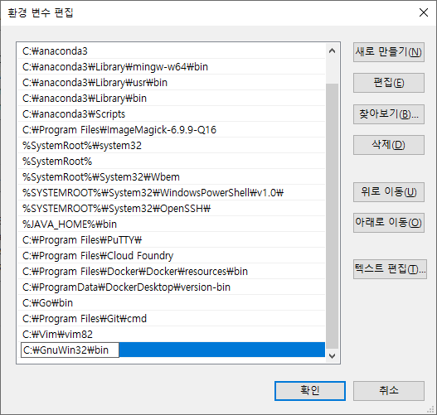
헤더 파일
XⅣ장. 고급 프로그램을 만들기 위한 C
환경 변수의 시스템 변수 Path에 C:\GnuWin32\bin을 추가함

Slide 25
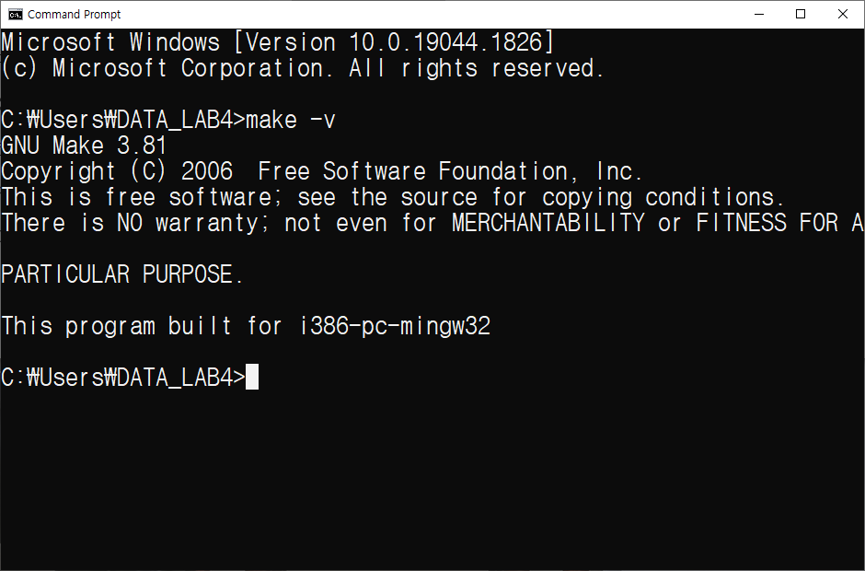
헤더 파일
XⅣ장. 고급 프로그램을 만들기 위한 C
설치가 제대로 되었는지 확인함

Slide 26
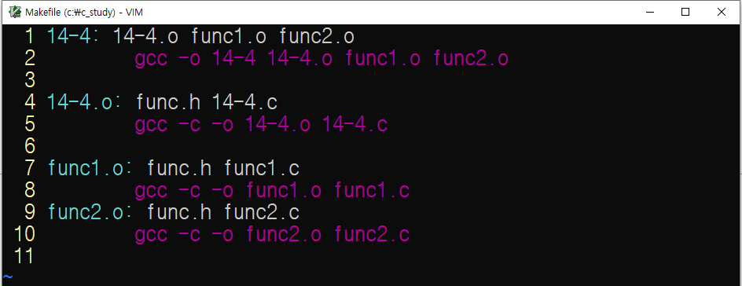
헤더 파일
XⅣ장. 고급 프로그램을 만들기 위한 C
Makefile을 작성함

Slide 27
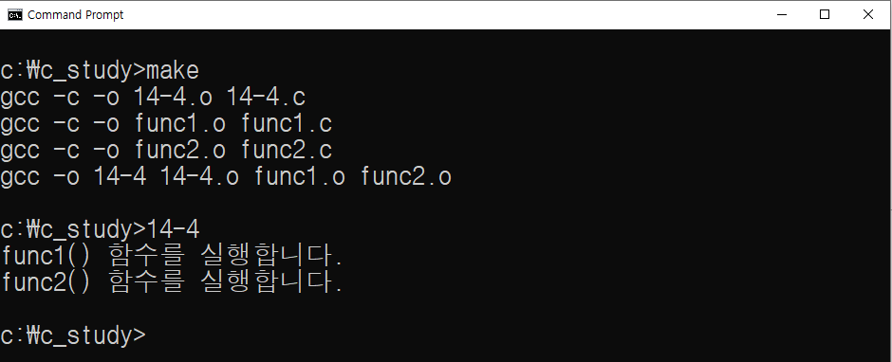
헤더 파일
XⅣ장. 고급 프로그램을 만들기 위한 C
실행 결과

Slide 28
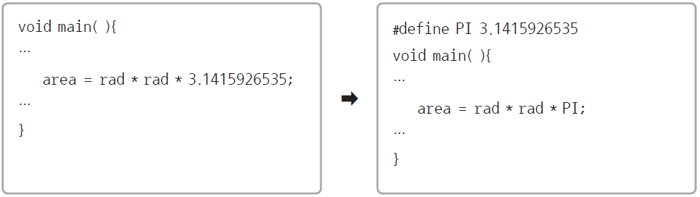
전처리문과 예약어
XⅣ장. 고급 프로그램을 만들기 위한 C
전처리문 : 실제 컴파일 전에 미리 처리되는 문장
기존의 방대한 소스를 건드리지 않은 상태에서 부분적인 컴파일 수행
소스의 시작부분에 위치하며, #으로 시작
#include, #define, #ifdef, #undef 등
#define 문
소스 코드에 사용할 숫자나 문자열, 함수의 이름이 너무 길거나 복잡할 때 한 눈에 파악하도록 쉬운 기호로 표현
원주율 표시 - 3.1415926535

Slide 29
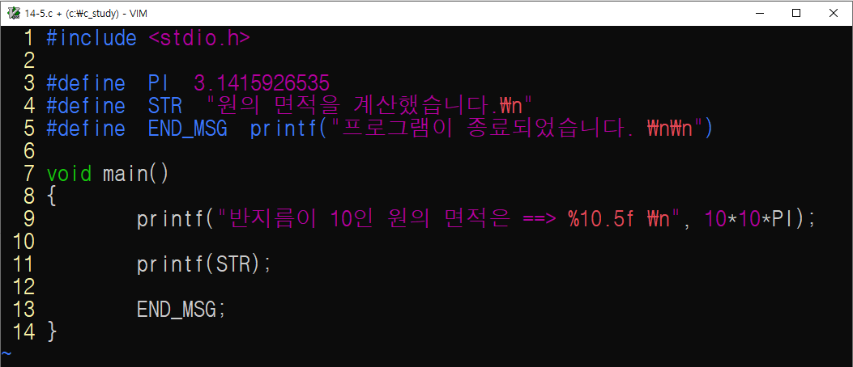
전처리문과 예약어
XⅣ장. 고급 프로그램을 만들기 위한 C
#define문 사용 프로그램
상수를 PI로 정의함
문자열을 STR로 정의함
함수를 END_MSG로 정의함
정의한 STR를 사용함
정의한 PI를 사용함
정의한 END_MSG를 사용함

Slide 30
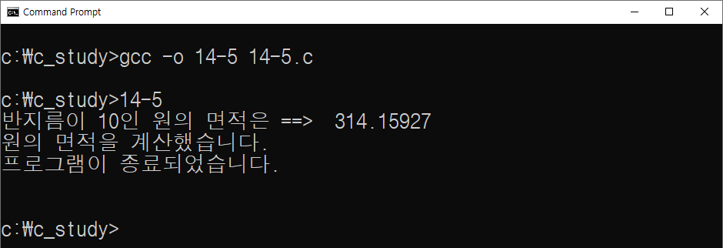
전처리문과 예약어
XⅣ장. 고급 프로그램을 만들기 위한 C
실행 결과

Slide 31
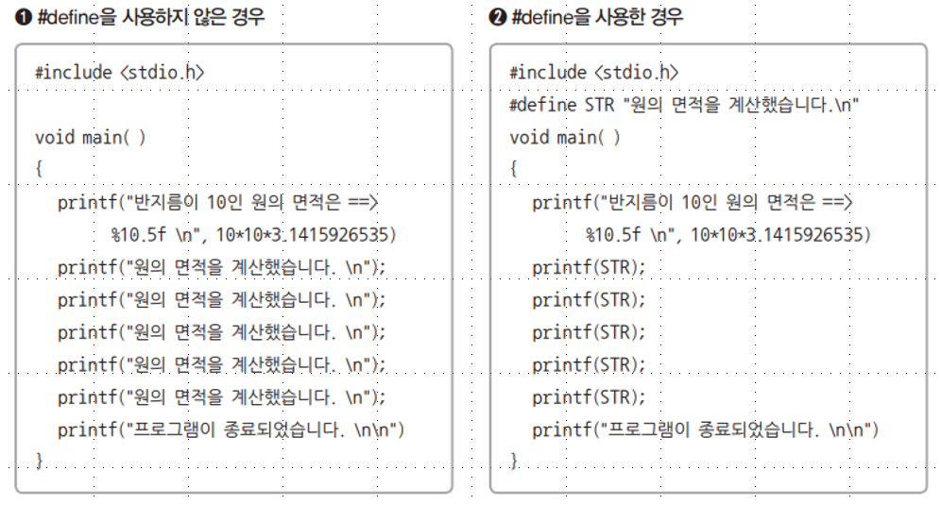
전처리문과 예약어
XⅣ장. 고급 프로그램을 만들기 위한 C
실행 결과

Slide 32
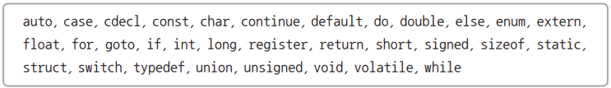

전처리문과 예약어
XⅣ장. 고급 프로그램을 만들기 위한 C
예약어
특별한 기능을 수행하도록 프로그래밍 언어에서 미리 정의한 것
변수나 함수 이름에 사용할 수 없음
const 예약어
#define과 비슷한 기능
const로 변수를 선언하면 해당변수는 변수로서의 역할을 하는 것이 아니라 상수 역할을 함

Slide 33
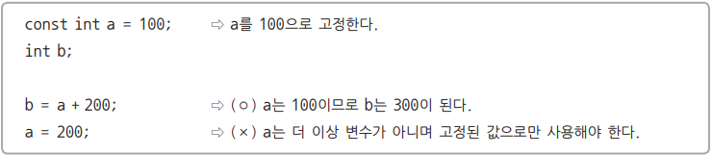
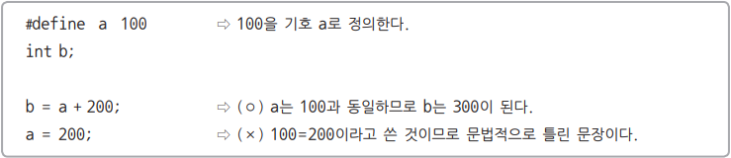

전처리문과 예약어
XⅣ장. 고급 프로그램을 만들기 위한 C
const의 사용 방법
const를 사용한 위의 예를 #define으로 바꿈
static 예약어
처음 설정된 값을 초기화하지 않고 계속 유지하게 함

Slide 34
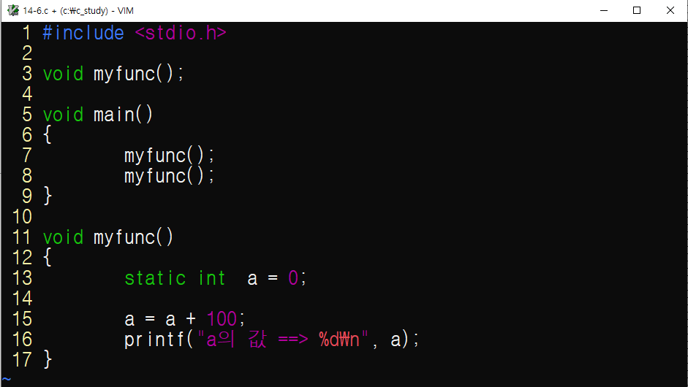
전처리문과 예약어
XⅣ장. 고급 프로그램을 만들기 위한 C
static 예약어 사용 프로그램
함수의 프로토타입을 선언함
myfunc() 함수를 두 번 호출함
static 예약어로 a 변수를 선언하고 초기화함
a를 100을 증가시킨 후 출력함

Slide 35
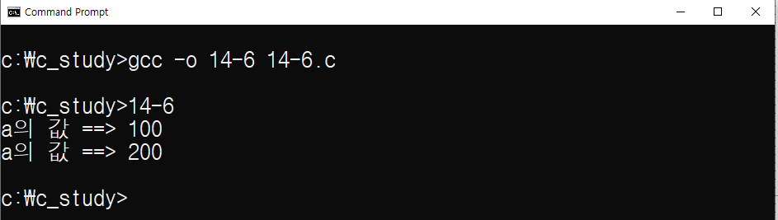
전처리문과 예약어
XⅣ장. 고급 프로그램을 만들기 위한 C
실행 결과

Slide 36

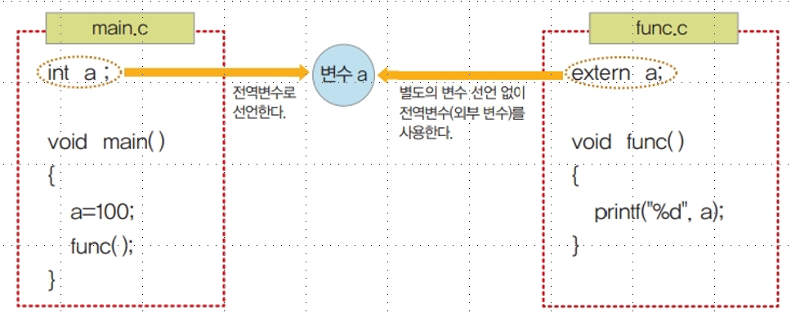
전처리문과 예약어
XⅣ장. 고급 프로그램을 만들기 위한 C
extern 예약어
다른 소스 파일에 선언된 전역 변수를 현재의 소스 파일에 가져와서 사용하고 싶을 때 사용함

Slide 37
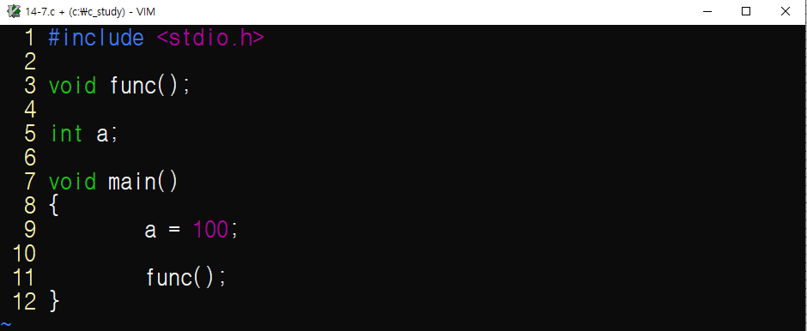
전처리문과 예약어
XⅣ장. 고급 프로그램을 만들기 위한 C
extern 예약어 사용 프로그램

Slide 38
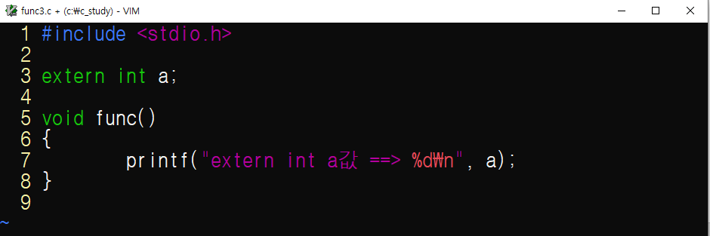
전처리문과 예약어
XⅣ장. 고급 프로그램을 만들기 위한 C

Slide 39
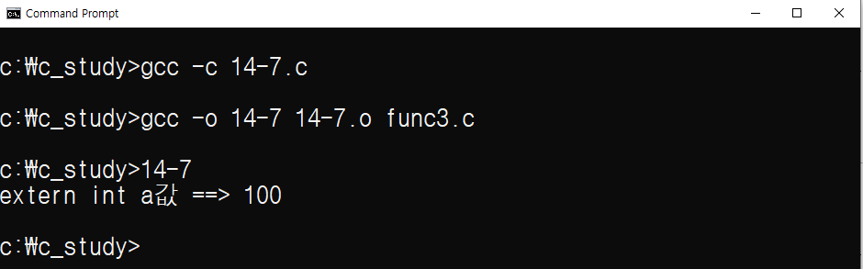
전처리문과 예약어
XⅣ장. 고급 프로그램을 만들기 위한 C
실행 결과

Slide 40
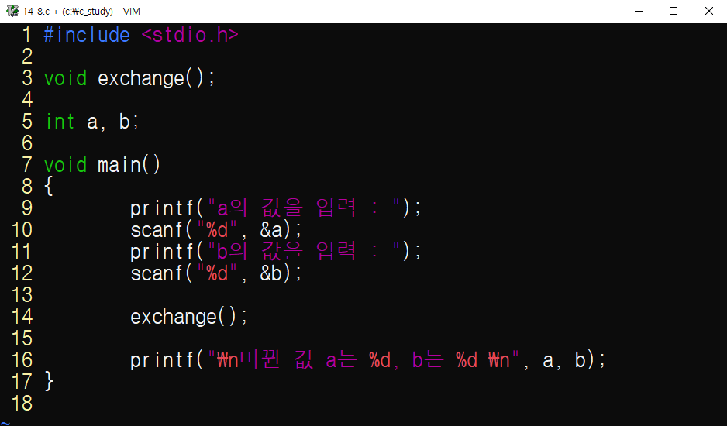
전처리문과 예약어
XⅣ장. 고급 프로그램을 만들기 위한 C

Slide 41
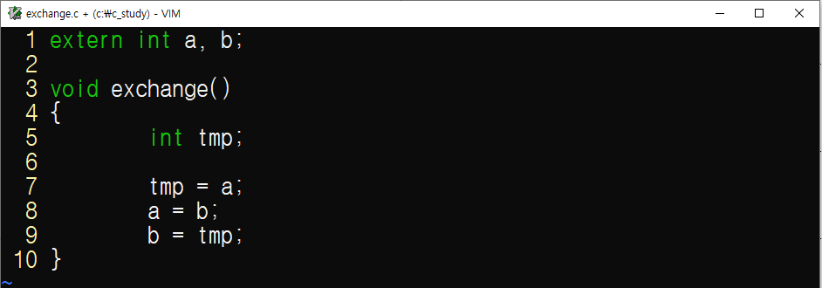
전처리문과 예약어
XⅣ장. 고급 프로그램을 만들기 위한 C

Slide 42
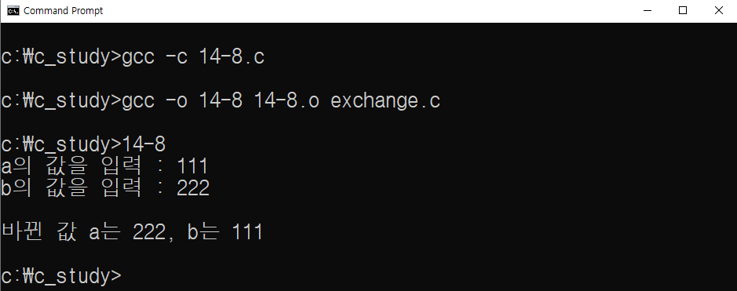
전처리문과 예약어
XⅣ장. 고급 프로그램을 만들기 위한 C
실행 결과

Slide 43
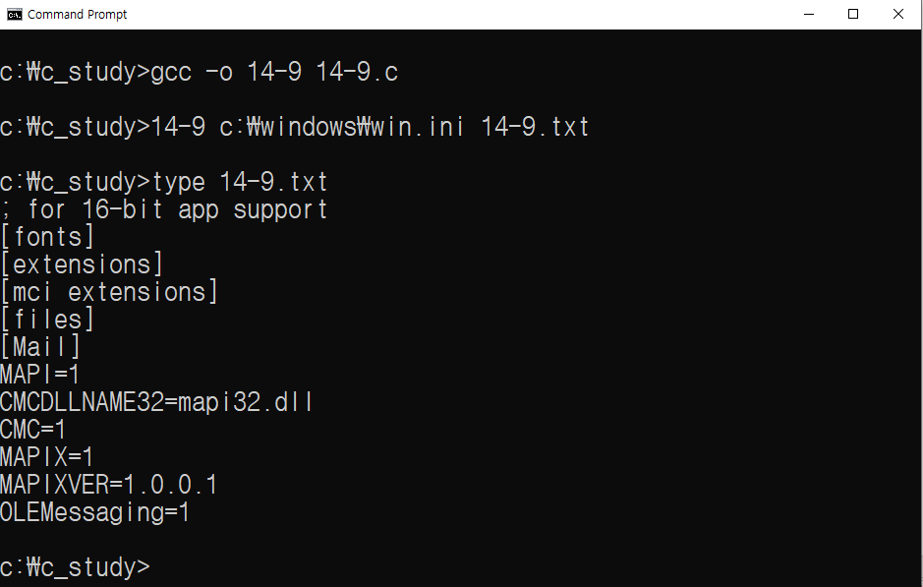
전처리문과 예약어
XⅣ장. 고급 프로그램을 만들기 위한 C
Quiz 14 : 14-9.c
도스 명령어 중 copy 명령어와 동일하게 텍스트 파일을 복사하는 프로그램을 작성하시오.
실행 결과

